Slide 1
La búsqueda de la Multiplicación Rápida
María Fernanda Mora Alba 000103596
Luis Manuel Román García 000117077

Slide 2
Contenido
Introducción
Tres algoritmos
Carrera por la velocidad
Conclusión

Slide 3
Introducción
Algoritmo clásico

Slide 4
Introducción
Algoritmo clásico
1234
x 5678

Slide 5
Introducción
Algoritmo clásico
1234
x 5678
8 16 24 32

Slide 6
Introducción
Algoritmo clásico
1234
x 5678
8 16 24 32
7 14 21 28

Slide 7
Introducción
Algoritmo clásico
1234
x 5678
8 16 24 32
7 14 21 28
6 12 18 24

Slide 8
Introducción
Algoritmo clásico
1234
x 5678
8 16 24 32
7 14 21 28
6 12 18 24
5 10 15 20

Slide 9
Introducción
Algoritmo clásico
1234
x 5678
8 16 24 32
7 14 21 28
6 12 18 24
5 10 15 20
5 16 34 60 61 52 32

Slide 10
Introducción
Algoritmo clásico
1234
x 5678
32 X 10⁰ =
32
52 X 10¹ =
520
61 X 10² =
6100
8 16 24 32
60 X 10³ =
60000
7 14 21 28
34 X 10⁴ =
340000
6 12 18 24
16 X 10⁵ =
1600000
5 10 15 20
5 X 10⁶ =
5000000
5 16 34 60 61 52 32
7006652

Slide 11
Introducción
Algoritmo clásico
¿Cuál es la complejidad?
1234
x 5678
32 X 10⁰ =
32
52 X 10¹ =
520
61 X 10² =
6100
8 16 24 32
60 X 10³ =
60000
7 14 21 28
34 X 10⁴ =
340000
6 12 18 24
16 X 10⁵ =
1600000
5 10 15 20
5 X 10⁶ =
5000000
5 16 34 60 61 52 32
7006652

Slide 12
Introducción
Algoritmo clásico
¿Cuál es la complejidad?
1234
x 5678
32 X 10⁰ =
32
52 X 10¹ =
520
61 X 10² =
6100
8 16 24 32
60 X 10³ =
60000
7 14 21 28
34 X 10⁴ =
340000
n x m
6 12 18 24
16 X 10⁵ =
1600000
5 10 15 20
5 X 10⁶ =
5000000
5 16 34 60 61 52 32
7006652

Slide 13
Introducción
Algoritmo clásico
El producto de dos enteros de 32 bits da como resultado un entero de a lo más 64 bits, por lo que puede ser realizado por las máquinas actuales en una sola operación.
¿Cuál es la complejidad?
1234
x 5678
32 X 10⁰ =
32
52 X 10¹ =
520
61 X 10² =
6100
8 16 24 32
60 X 10³ =
60000
2(n + m - 1)
7 14 21 28
34 X 10⁴ =
340000
n x m
6 12 18 24
16 X 10⁵ =
1600000
5 10 15 20
5 X 10⁶ =
5000000
5 16 34 60 61 52 32
7006652

Slide 14
Introducción
Algoritmo clásico
El producto de dos enteros de 32 bits da como resultado un entero de a lo más 64 bits, por lo que puede ser realizado por las máquinas actuales en una sola operación.
¿Cuál es la complejidad?
1234
x 5678
32 X 10⁰ =
32
52 X 10¹ =
520
61 X 10² =
6100
8 16 24 32
60 X 10³ =
60000
2(n + m - 1)
7 14 21 28
34 X 10⁴ =
340000
n x m
6 12 18 24
16 X 10⁵ =
1600000
5 10 15 20
5 X 10⁶ =
5000000
5 16 34 60 61 52 32
7006652
nxm + 2(n + m -1) ∼ O(n²)

Slide 15
La complejidad del producto de dos enteros es de orden n²
^{Andrey Kolmogorov 1960}

Slide 16
Tres algoritmos
Karatsuba
Una semana después de la aseveración de Kolmogorov, un estudiante que asistió al seminario, Anatolii Karatsuba de 23 años encontró un algoritmo que podía multiplicar dos enteros con una complejidad de orden O(n^{log(3)}) ∼ O(n^{1.585}). Kolmogorov canceló el resto de las sesiones...

Slide 17

Tres algoritmos
Karatsuba

Slide 18
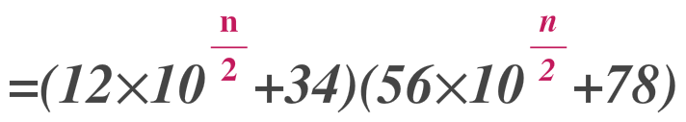
Tres algoritmos
Karatsuba

Slide 19
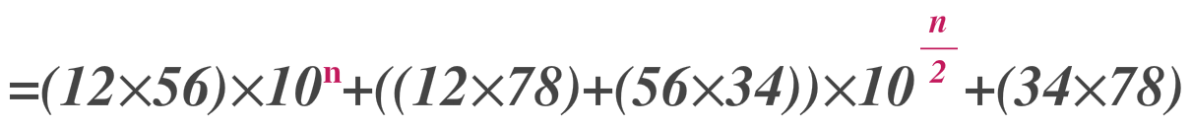
Tres algoritmos
Karatsuba
4 productos más chicos

Slide 20
Tres algoritmos
Karatsuba
4 productos más chicos

Slide 21
Tres algoritmos
Karatsuba
3 productos de números más chicos. Un ejemplo clásico de Divide y Vencerás.
4 productos más chicos

Slide 22
Tres algoritmos
Karatsuba
Algoritmo:
Supongamos que a y b son números de longitud n donde n es una potencia de 2.

Slide 23
Tres algoritmos
Karatsuba
Algoritmo:
Supongamos que a y b son números de longitud n donde n es una potencia de 2.
En caso contrario rellenar con 0 a la izquierda, esto afecta el cálculo en menos de un factor de 2. !No afecta el comportamiento asintótico!

Slide 24
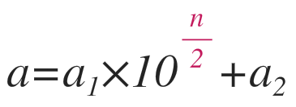
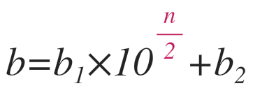
Tres algoritmos
Karatsuba
Algoritmo:

Slide 25
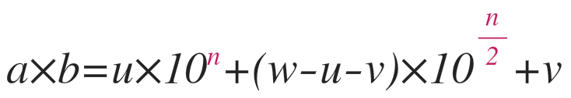
Tres algoritmos
Karatsuba
Algoritmo:

Slide 26



Tres algoritmos
Karatsuba
Algoritmo:

Slide 27
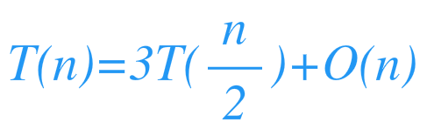
Tres algoritmos
Karatsuba
Algoritmo:

Slide 28
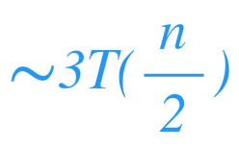
Tres algoritmos
Karatsuba
Complejidad:

Slide 29
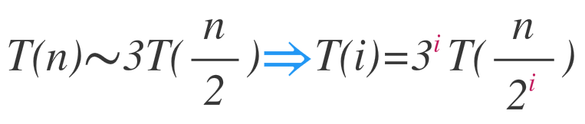
Tres algoritmos
Karatsuba
Complejidad:
Sabemos que n = 2^{k}

Slide 30
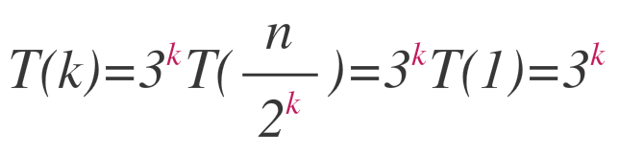
Tres algoritmos
Karatsuba
Complejidad:
Sabemos que n = 2^{k}
Para i = k

Slide 31

Tres algoritmos
Karatsuba
Complejidad:

Slide 32

Tres algoritmos
Karatsuba
Complejidad:

Slide 33


Tres algoritmos
Karatsuba
Complejidad:

Slide 34

¿Podemos mejorar este resultado? ¡Sí!
Más aún, por el Teorema Maestro,
Entonces, a=3, b=2 y tenemos el caso 1, de modo que:

Slide 35
Tres algoritmos
Karatsuba
Código

Slide 36
Tres algoritmos
Toom-Cook
Este algoritmo fue creado por Andrei Toom y mejorado por Stephen Cook.

Slide 37
Tres algoritmos
Toom-Cook
El algoritmo de Karatsuba es un caso particular de un esquema general para partir números que da origen al algoritmo de Toom y a los algoritmos que usan FFT.

Slide 38
Tres algoritmos
Toom-Cook
Este algoritmo es un buen ejemplo de porqué el producto de enteros está íntimamente relacionado con el problema de encontrar coeficientes de polinomios.

Slide 39



Tres algoritmos
Toom-Cook
Sea W(t) el polinomio asociado a este producto:
Supongamos que cada sección tiene un tamaño

Slide 40

Tres algoritmos
Toom-Cook
La idea es obtener el valor de las

Slide 41

Tres algoritmos
Toom-Cook
La idea es obtener el valor de las
y sustituir en
para obtener el
valor final del producto sumando:

Slide 42
Tres algoritmos
Toom-Cook
La idea es obtener el valor de las
y sustituir en
para obtener el
valor final del producto sumando:
W₄
W₃
W₂
W₁
W₀

Slide 43
Tres algoritmos
Toom-Cook
Para obtener los coeficientes notamos que:

Slide 44




Tres algoritmos
Toom-Cook
Para obtener los coeficientes notamos que:

Slide 45
Tres algoritmos
Toom-Cook
Para obtener los coeficientes notamos que:
Hay métodos más eficientes para obtener los coeficientes.

Slide 46
Tres algoritmos
Toom-Cook
Es importante notar que en este ejemplo dividimos los números en 3. En general, se podría descomponer los números en k partes y seguir el mismo algoritmo.

Slide 47
Tres algoritmos
Toom-Cook
Es importante notar que en este ejemplo dividimos los números en 3. En general, se podría descomponer los números en k partes y seguir el mismo algoritmo.
Esto da origen a toda una familia de algoritmos, los algoritmos: Toom-k

Slide 48
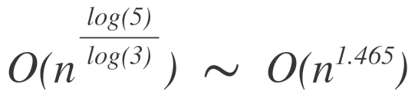
Tres algoritmos
Toom-Cook
La complejidad de este algoritmo es:

Slide 49
Tres algoritmos
Schönhagen-Strassen
En 1971 Volker Strassen y Arnold Schönhage desarrollaron un método para multiplicar grandes enteros. Este método se basa de igual manera en el principio de divide y vencerás.

Slide 50
Tres algoritmos
Schönhagen-Strassen
Idea
Un número se divide en n partes. Cada parte contiene una cantidad igual de bits (misma idea… rellenar con ceros si falta). Estos números pueden ser vistos como vectores. Si se aplica una convolución a un par de estos vectores, obtendremos su producto.

Slide 51

Tres algoritmos
Schönhagen-Strassen
Complejidad

Slide 52
Tres algoritmos
Schönhagen-Strassen
Idea Clave: Convolución
Algoritmo Clave: Transformada Rápida de Fourier

Slide 53
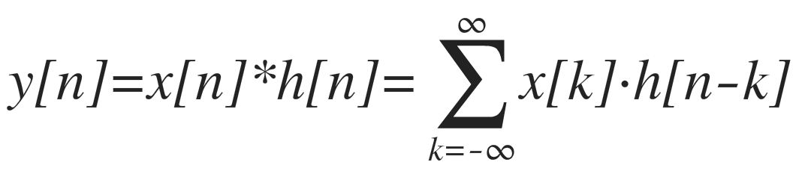
Tres algoritmos
Schönhagen-Strassen
Convolución
Una convolución es una operación matemática que toma dos funciones y devuelve una tercera.

Slide 54
Tres algoritmos
Schönhagen-Strassen
Convolución
Teorema de la convolución: La transformada de Fourier de una convolución proveniente de dos funciones, es el producto punto entre la transformada de Fourier de ambas funciones.

Slide 55
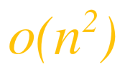
Tres algoritmos
Schönhagen-Strassen
Convolución
Teorema de la convolución: La transformada de Fourier de una convolución proveniente de dos funciones, es el producto punto entre la transformada de Fourier de ambas funciones.
Problema: Transformada de Fourier

Slide 56
The Fast Fourier Transform has now been widely known for about a year. During that time it has had a major effect on several areas of computing, the most striking example being techniques of numerical convolution, which have been completely revolutionized. What exactly is the "Fast Fourier Transform''?

Slide 57
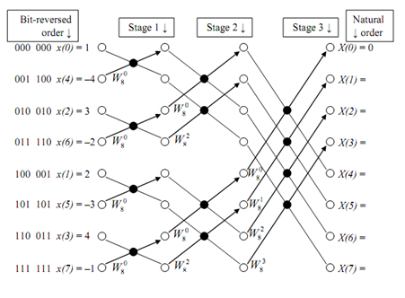
Tres algoritmos
Schönhagen-Strassen
Transformada Rápida de Fourier
Bits en reversa
Orden Natural
Paso 1
Paso 2
Paso 3

Slide 58
For more than 35 years, the fastest known method for integer multiplication has been the Schönhage-Strassen algorithm...

Slide 59
We present a major step towards closing the gap from above by presenting an algorithm running in time
nlog(n2^{O(log*n)})

Slide 60


Carrera por la velocidad
Libro de texto de primaria
3000 BC
Karatsuba
1962
Toom
1963
Schönhage-Strassen
1971
Fürer
2007
Harvey
2014

Slide 61
GRACIAS

